Slide 1

Introducción a la lógica de programación
LP03
Notes:
Presentación Aprenda Practicando, disponible sólo para asociados con acuerdo de distribución y capacitación con material de Aprenda Practicando. Su uso está permitido también para uso individual de quien adquiere el libro “Aprenda Practicando Visual Basic.NET”. Derechos reservados, José Felipe Ramírez Ramírez, 2003. Prohibida la reproducción parcial o total, o su utilización, sin el consentimiento expreso y por escrito del titular de los derechos. Prohibida su modificación sin el consentimiento expreso del autor.

Slide 2
Declaratoria legal:
El presente material es propiedad intelectual de Aprenda Practicando Ediciones.
Se entrega de forma gratuita sólo para su uso en Instituciones Educativas que hayan implementado el libro Aprenda Practicando Lógica de programación. Algoritmos y su implementación en Visual Basic.NET, C#, C++ y Java como libro de texto en alguna materia que forme parte del programa curricular.
El uso de estas presentaciones para la exposición de cursos particulares o de cualquier otra índole, que no cumplan con la condición señalada en el párrafo anterior, son ilegales, y violan el derecho de autor del titular.
Para informes de cómo utilizar el presente material de forma comercial, enviar un correo electrónico a ventas@aprendapracticando.com.

Slide 3
Objetivos del módulo
Aprender la teoría general de la lógica.
Identificar en que consiste la lógica de programación.
Ubicar la finalidad de los enunciados lógicos dentro de un proceso.
Conocer los principios fundamentales de enunciados y su relación con los datos y los procesos.

Slide 4
Lógica
Ciencia que estudia las actividades que realizamos para ordenar nuestras ideas y llegar a una conclusión

Slide 5
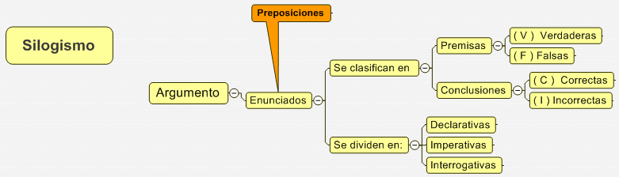
Lógica

Slide 6
Lógica de programación
El procesamiento.
El almacenamiento.

Slide 7
Tipos de enunciados en un proceso
Enunciados de asignación de valores.
Enunciados de valor preexistente.
Enunciados de cálculo.
Enunciados condicionales.
Enunciados de resultado.

Slide 8
Principios en la elaboración de enunciados
Relacionados con los datos de entrada.
Relacionados con el proceso.
Relacionados con los datos de salida.

Slide 9
Relacionados con los datos de entrada
    Principio de economía de los datos.
    Principio de autosuficiencia de los datos.
    Principio de compatibilidad de los datos.
    Principio de conocimiento preestablecido.

Slide 10
Relacionados con el proceso
    Principio de consistencia del resultado.
    Principio de eficiencia del proceso.
    Principio de eficacia del proceso.
    Principio de simplicidad del proceso.
    Principio de la independencia de los procesos.
    Principio de reutilización de los procesos.
    Principio de rastreabilidad de las operaciones.

Slide 11
Relacionados con los datos de salida
    Principios de cantidad y forma.
    Principio de exactitud.
    Principio de dominio.
    Principio de simplicidad del proceso.
    Principio de la independencia de los procesos.
    Principio de reutilización de los procesos.
    Principio de rastreabilidad de las operaciones.

Slide 12

Ejercicios . . .
Ejercicio 03.01 Reconociendo la calidad de premisas y conclusiones.
Ejercicio 03.02 Analizando un silogismo y clasificando las premisas.

